Slide 1
自然與藝術實踐期末作業 小山在哪之我們不會特別注意的小地方
生態三A 411015664 魏芷琳
期末作業(個人)

Slide 2
策展論述：小山在哪呢?
我們每天去上課是不是都只想著快點去教室，而不太會看看周遭有什麼呢?
現在就跟著小山一起來找找方濟的可愛之處吧!

Slide 3
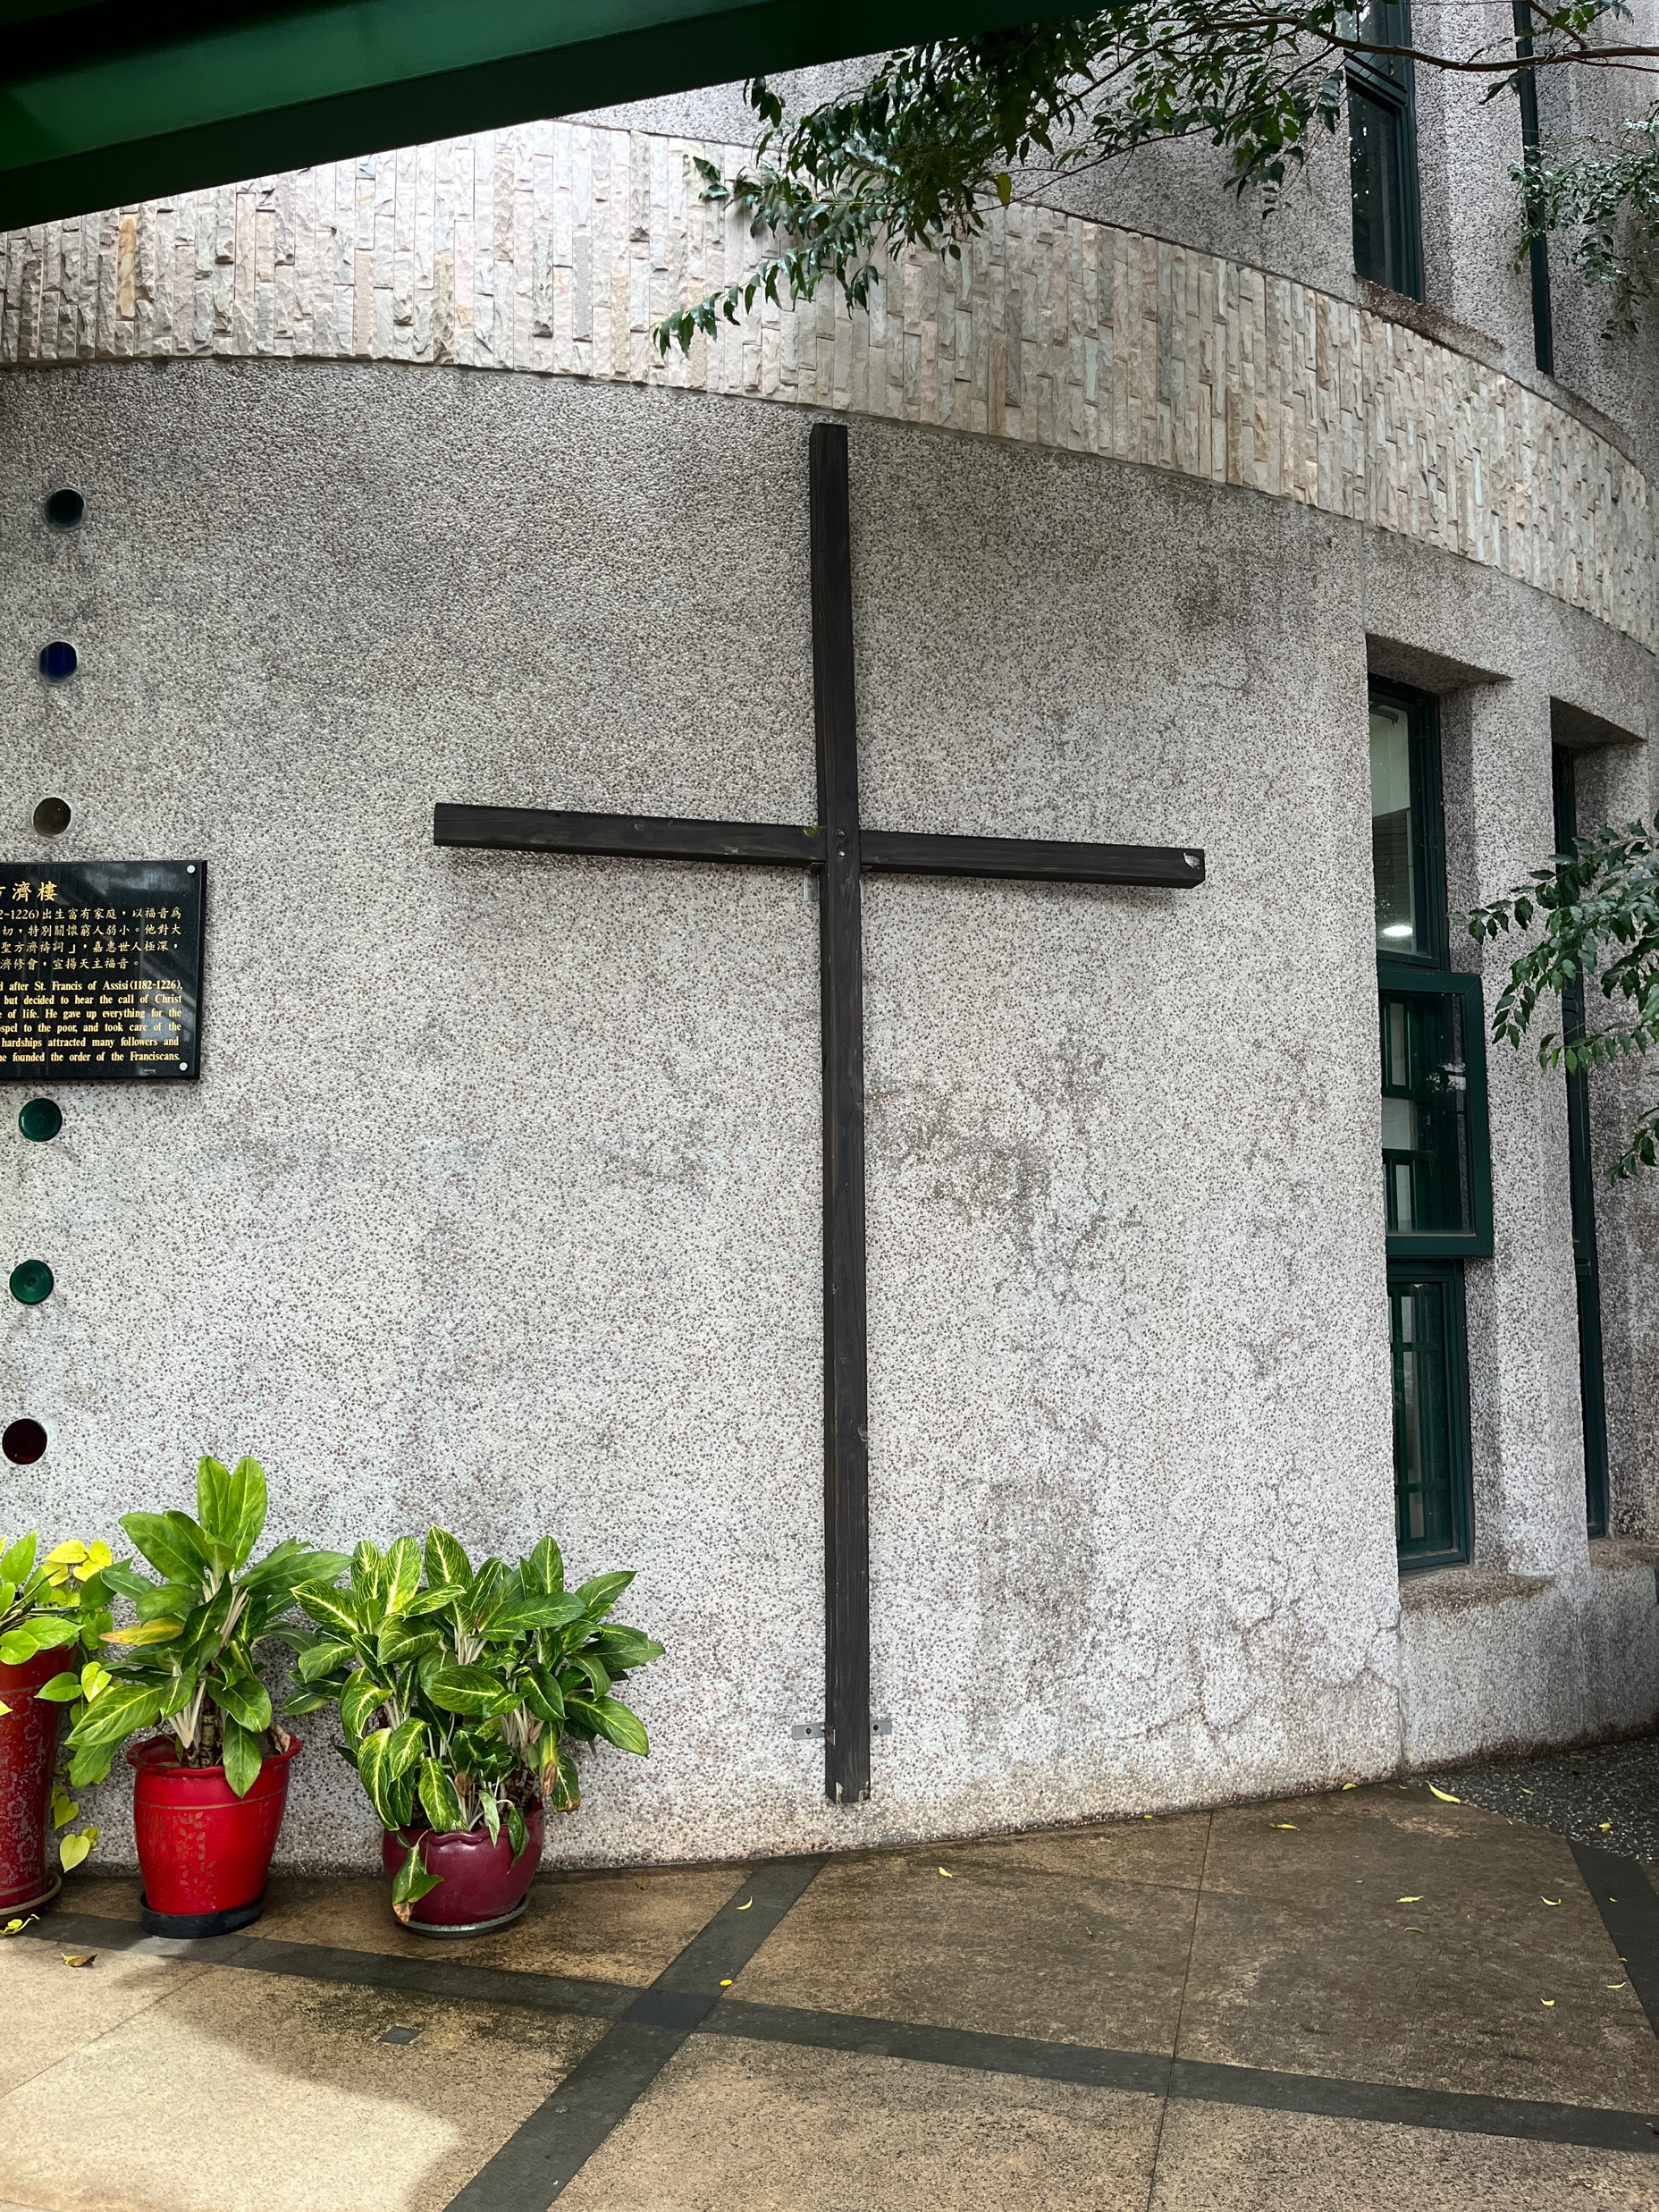
展場一： 方濟十字架
所在位置：方濟樓門口的十字架
呈現方式：羊毛氈小山擺放在十字架上面
作品內涵：這個十字架是方濟的一個小記憶點，通常不會特別注意到，但找找小山的同時，會發現有這麼一個十字架的存在唷!

Slide 4
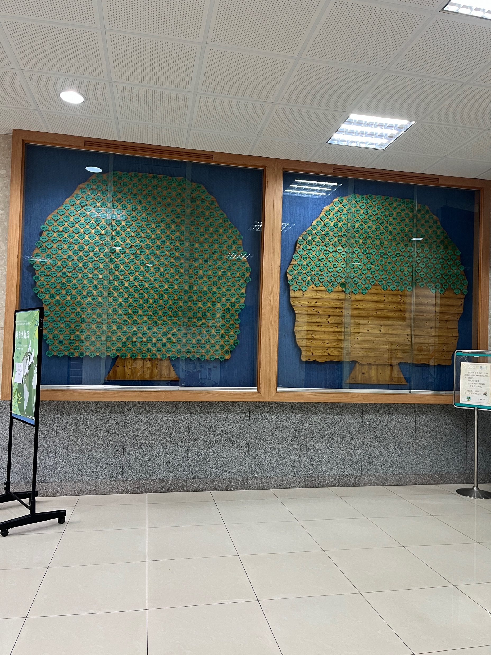
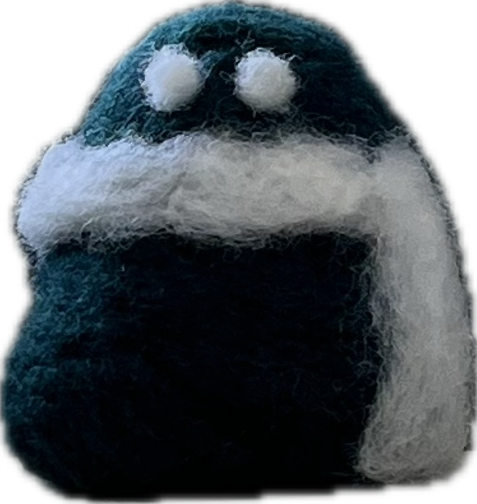
展場二：方濟捲款墻
所在位置：方濟樓117教室外的墻
呈現方式：羊毛氈小山擺放在捐款墻下
作品內涵：有人注意過嗎?這面牆上綠綠的是一個個捐款者的名字喔!

Slide 5
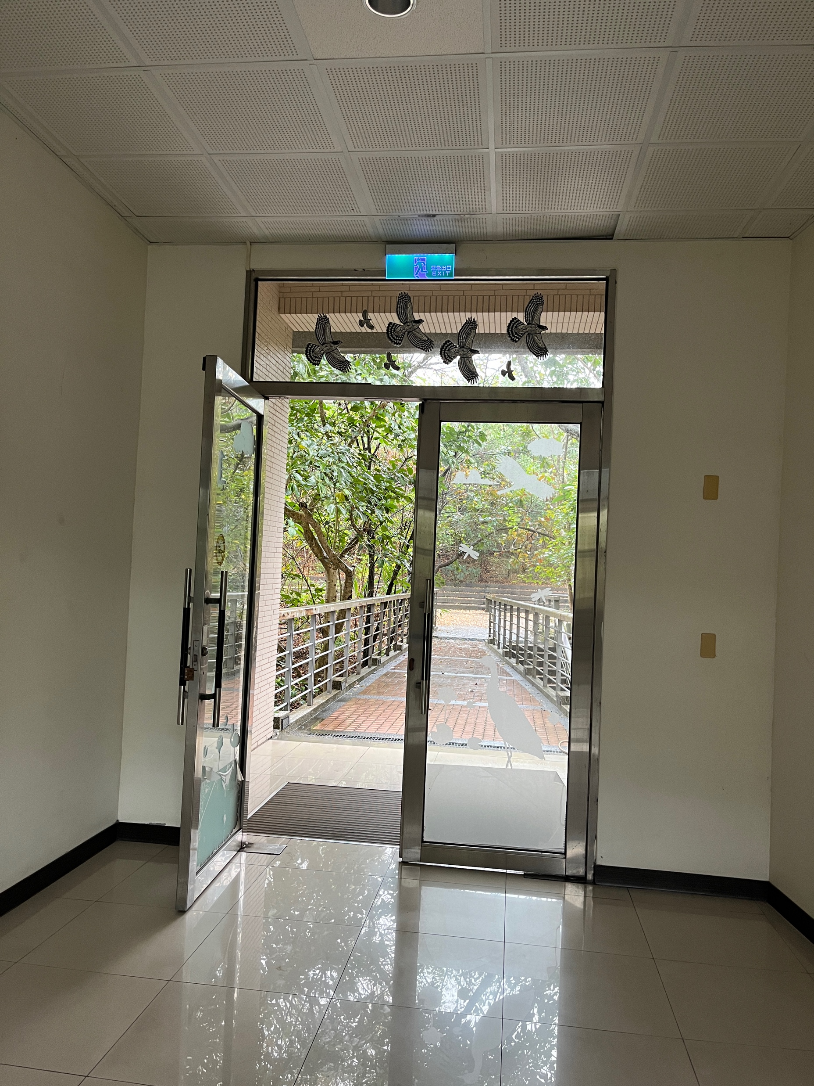
展場三：布告欄展
(照片)
所在位置：方濟109外的布告欄區(沒拍到布告欄...)
呈現方式：羊毛氈小山擺上在角落
作品內涵：有人注意過這裡嗎?這裡的布告欄都會放系上都一些小活動內容喔!

Slide 6
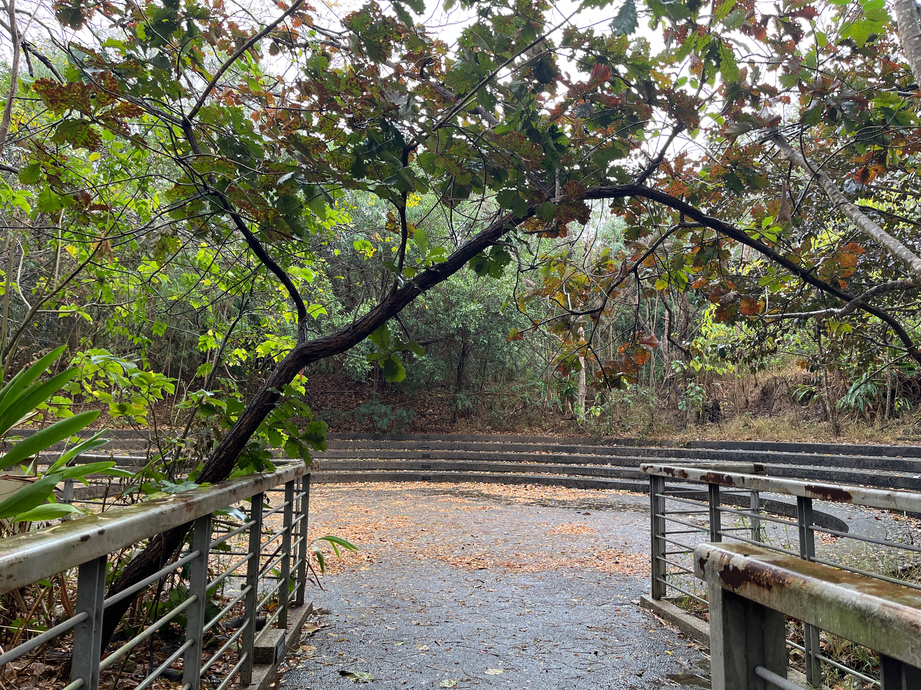
展場四：羅馬廣場
所在位置：方濟的羅馬小廣場
呈現方式：羊毛氈小山在羅馬廣場中央
作品內涵：這裡是我本人的秘密基地，因為真的沒什麼人會來這，如果需要靜靜，不妨來這邊透透氣，偶爾還會有松鼠在樹上跳來跳去，很可愛。

Slide 7
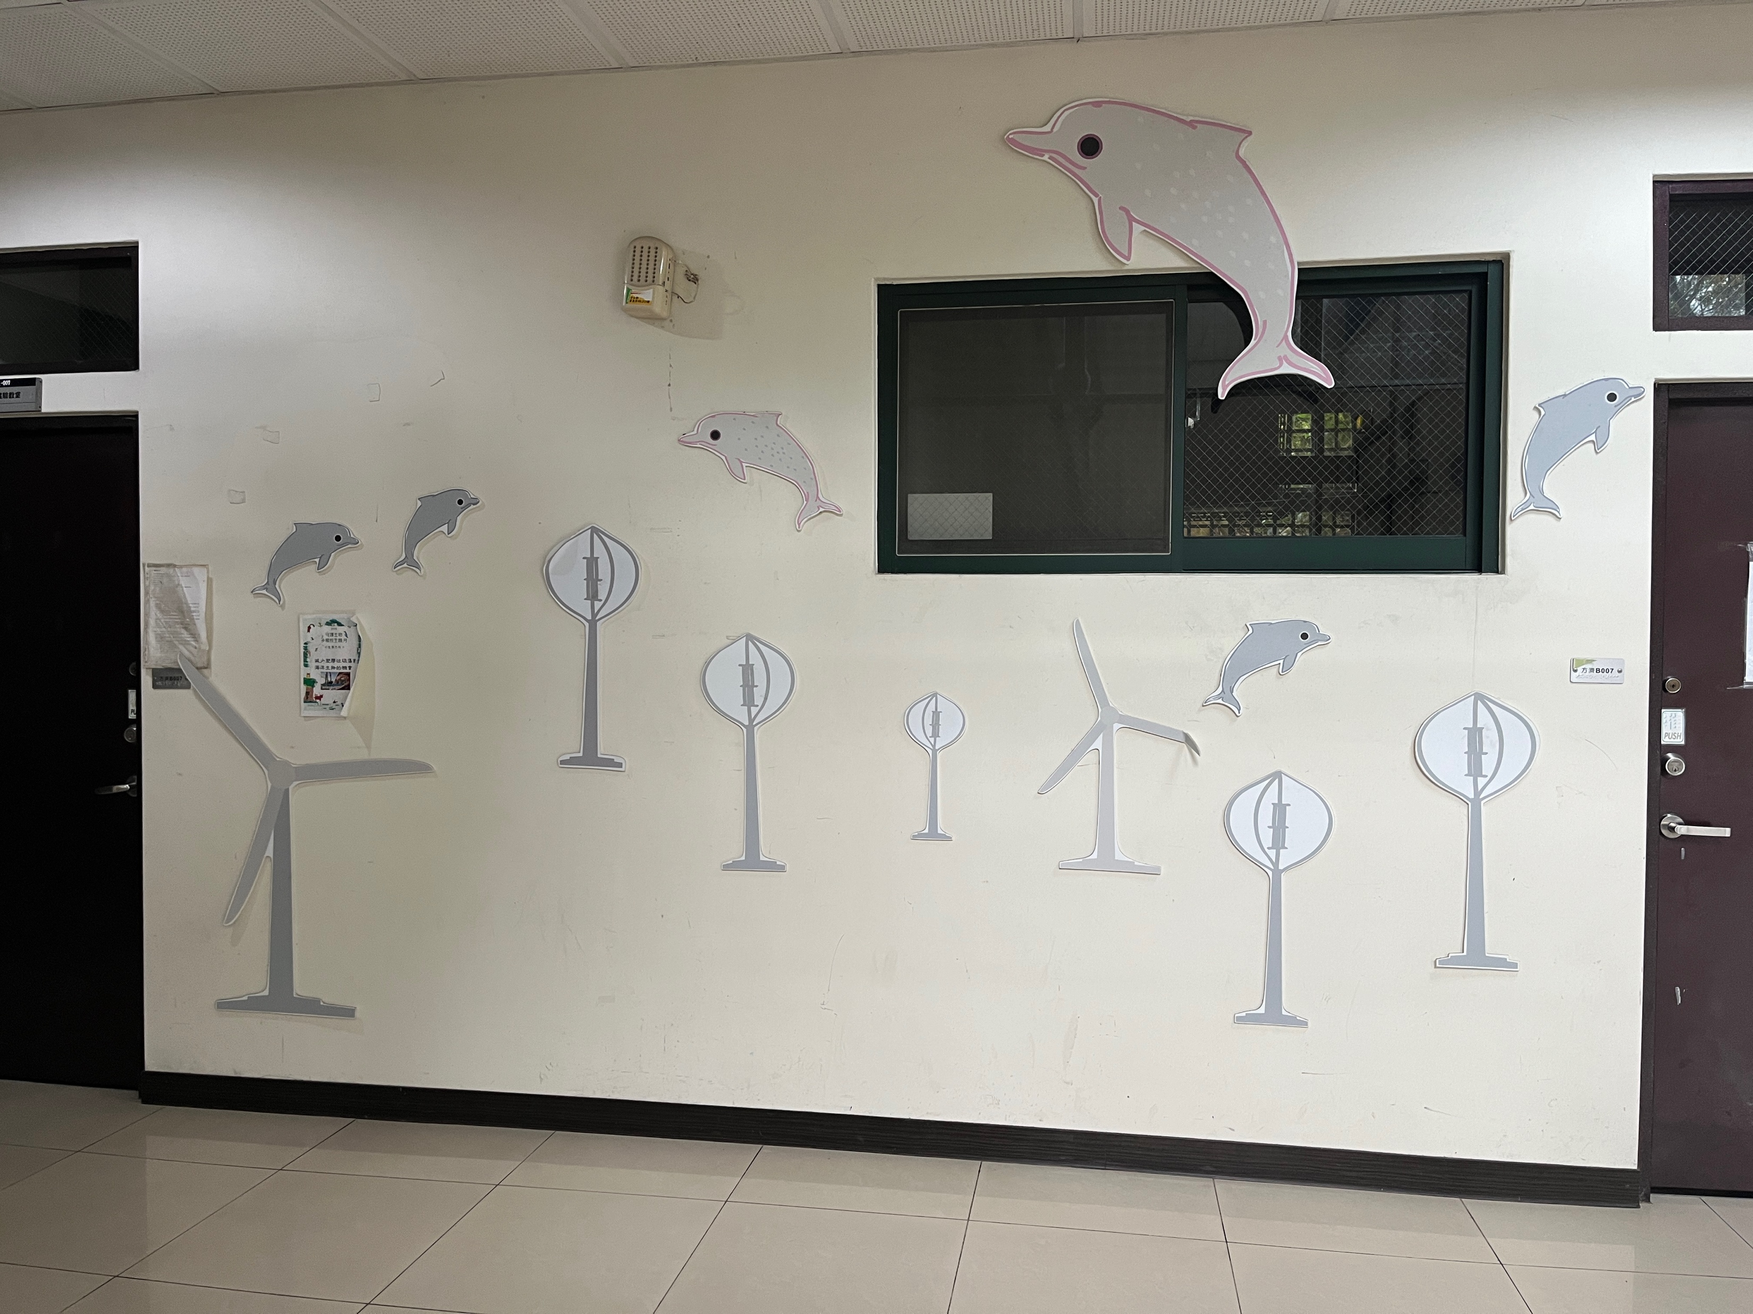
展場五：海豚與風車共存
所在位置：方濟004外
呈現方式：羊毛氈小山擺放在走廊上
作品內涵：這面牆雖然沒什麼特別，不過我仔細看，我們在建立風車的同時，也要考慮海豚的生存，怎麼樣才能平衡兩者呢?

Slide 8
個人學習心得
這個展覽不只是我個人精心挑選，還想讓大家知道方濟有哪些地方是值得我們發現的!
如果問我最喜歡哪個展，我最喜歡羅馬廣場展，除了圓形地形，加上樹木包圍，好像身處大自然中，沒有其他吵雜，只有鳥叫跟微風吹過樹葉的薩薩聲，所以方濟其實不只是學習的地方，也是放鬆，淨化心靈的場所。

